Slide 1
WEB服务器的构建

Slide 2
客户端/服务器（C/S）模式
客户端向服务器发出请求
服务器处理请求并将相关组件发送给客户端
客户端执行相关组件获取结果
平台
平台
请 求
‘
‘
客户端
服务器
响应相关组件
执行相关组件
网 络

Slide 3
浏览器/服务器（B/S）模式
它是基于 Web 服务器的模型
浏览器通过 Internet 将请求发送给 Web 服务器
Web 服务器对请求进行处理，将响应送回到浏览器
Internet
响应
响应
请求
请求
浏览器
Web服务器

Slide 4
Internet和万维网(www)
什么是Internet?
  定义 ( 连接网络的网络, TCP/IP协议 )
  Internet的历史
万维网(world wide web)
  是基于超文本(Hypertext)方式的信息检索服务工具
  万维网提供友好的信息查询接口：用户仅需提出查询要求，而到什么地方查询及如何查询则由万维网自动完成
    超文本标签语言HTML (Hypertext Markup Language)
    信息资源的统一定位格式URL (Uniform Resource Locator )
    超文本传送通信协议HTTP (Hypertext Transfer Protocol)

Slide 5
Internet和万维网(www)
超文本传输协议HTTP
  定义：网络传输协议
  作用：发布和接收Html页面
统一资源定位符URL
  定义：用于完整地描述Internet上网页和其他资源的地址的一种标识方法——网址
  格式：protocol://hostname[:port]/path/[;parameters][?query]#fragment
  例：http://www.sina.com.cn:80/WebForm1.aspx?name=tom&,age=20

Slide 6

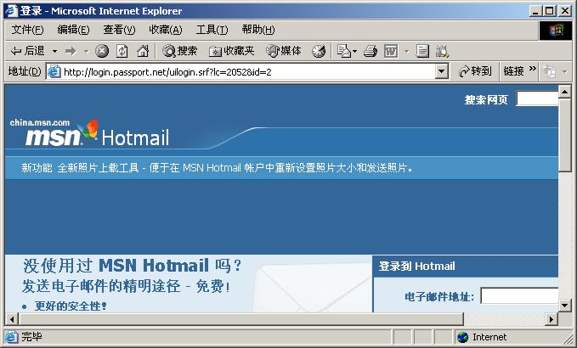
如何上网?-1
网络的工作原理
Web 服务器处理请求并返回请求的页面
服务器端
HTTP 负责请求和响应
向服务器发送页面请求
客户端

Slide 7
如何上网?-2
Web 服务器
HTTP协议
站点地址或 URL
HTML语言用于制作网页
协议
用于访问 Web 上资源的一组规则
HTTP 是 Web 协议
客户端

Slide 8
什么是网站？什么是网页?
什么是网页?
  定义：网页是由HTML或其他语言编写的，通过浏览器编译后供用户获取信息的页面，又称为Web页，可包含文字、图像、表格、动画和超链接等各种元素
  分类：
    按所处位置分类：主页和子页
    按表现形式分类：静态网页和动态网页
什么是网站?
  定义：展示特定内容的相关网页的集合

Slide 9
静态网页和动态网页-1
静态网页
  没有数据库的支持，在网站维护方面工作量较大
  静态网页每个网页都有一个固定的URL
  网页内容一经发布到网站服务器上，无论是否有用户访问，每个网页都作为独立文件保存在网站服务器上
  交互性较差，在功能方面有较大的限制
  静态网页的内容相对稳定，容易被搜索引擎检索

Slide 10
静态网页和动态网页-2
动态网页
  以数据库技术为基础，大大降低网站维护工作量
  不是独立存在于服务器上的网页文件，只有当用户请求时服务器才返回一个完整的网页
  功能丰富，如：用户注册、用户登录、在线调查、订单管理
  交互性能良好
  适应搜索引擎的能力相对较差

Slide 11
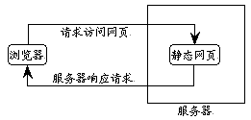
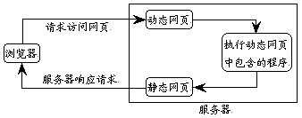
静态网页和动态网页-3
静态网页工作流程
动态网页工作流程

Slide 12
网页实现的技术类型
HTML（HyperText Mark-up Language ）
CGI（Common Gate Interface）
ASP（Active Server Pages）
PHP（Hypertext Preprocessor）
JSP（Java Server Pages）

Slide 13
Web服务器的安装
安装Web服务器的目的
  测试网站能否正常运行
  构建本地计算机为Web服务器

Slide 14
准备
（1）确认是否安装IIS组件
在“我的电脑->管理->服务和应用程序”中查看，如下图：

Slide 15
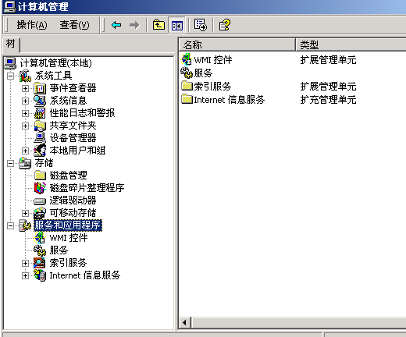
Internet信息服务（IIS）就是WEB服务器所依赖的

Slide 16
安装IIS服务组件
默认情况下，在WindowsXP中，IIS 并不在其安装过程中一同安装，如果需要使用IIS，还需要单独安装。在Windows XP中添加IIS的方法如下：
  依次单击“控制面板→添加／删除程序→添加／删除Windows组件→组件→Windows组件向导→应用程序服务器→详细信息”按钮，弹出“应用程序服务器”对话框
  选中“Asp.net”、“Internet信息服务”复选框，单击“详细信息”按钮，在弹出的“Internet信息服务”对话框中，选中“公用文件”和“万维网服务”复选框，再次单击“详细信息”按钮，在弹出的“万维网服务”对话框中选中“Active Server Pages”、“万维网服务”、“远程管理（HTML）”等复选框，然后单击3次“确定”按钮。

Slide 17
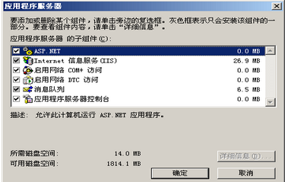

Slide 18
准备
（2）用于测试的网站首页（如：一个能正常显示的index.htm网页）

Slide 19
步骤
（1）安装完成后，可以通过“IIS管理器”来管理网站。 依次单击打开“控制面板”－“性能和维护”－“管理工具”－“Internet 信息服务”选项，打开“Internet信息服务管理器”窗口，在其中找到“默认WEB站点”，并在它的右键弹出菜单中选择“属性”

Slide 20
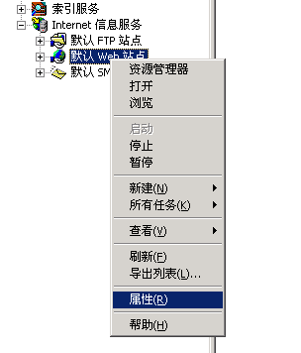

Slide 21
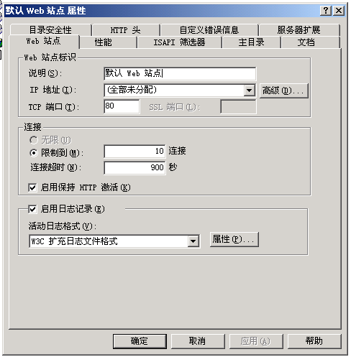
站点属性对话框如右图所示，我们主要通过设置其“WEB站点”、“主目录”和“文档”三个属性页来建立站点

Slide 22
（2）“WEB站点”属性页的设置
主要设置：
站点IP地址和TCP端口
允许的连接数
连接超时值
如下图所示：

Slide 23
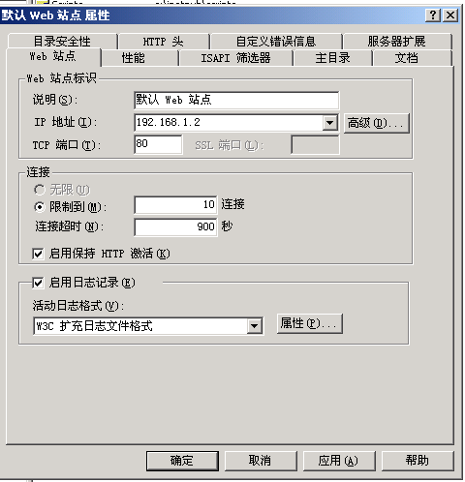

Slide 24
（3）设置“主目录”属性页
内容包括：网站资源（如，网页）的存放目录、该目录的允许权限，还可以把访问转接到其他网站（重定向）
如下图所示：

Slide 25
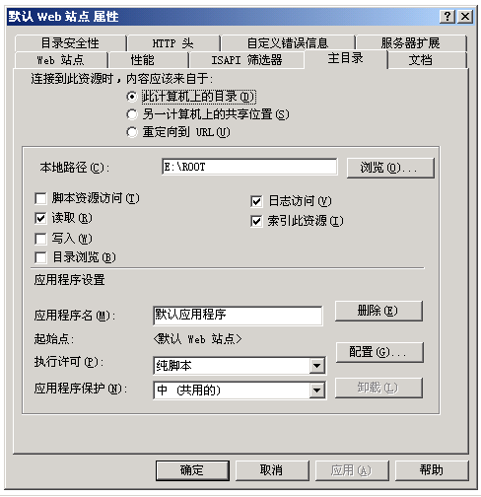
重定向
把准备好的index.htm网页文件放到该文件夹下
目录权限设置

Slide 26
（4）设置“文档”属性页，主要设定站点的首页，见图示

Slide 27
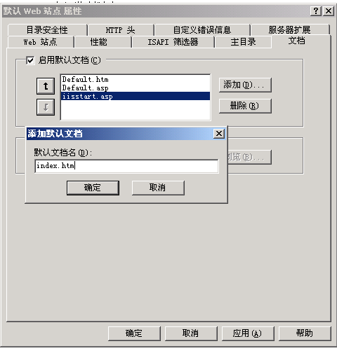
点击‘添加’按钮
填上你的
首页文件名
并确定

Slide 28
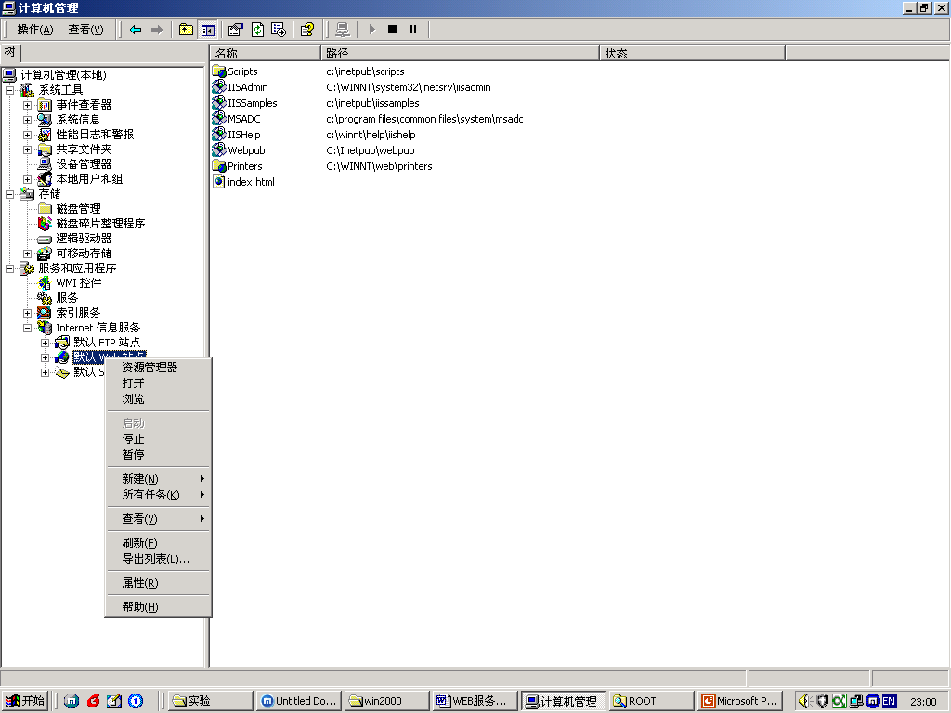
（5）这样一个简单的网站就建立了，最后别忘了点击对话框中的“确定”以使你的设置生效，另外还应该确认你的IIS处于运行状态。
这是运行状态，可以停止它

Slide 29
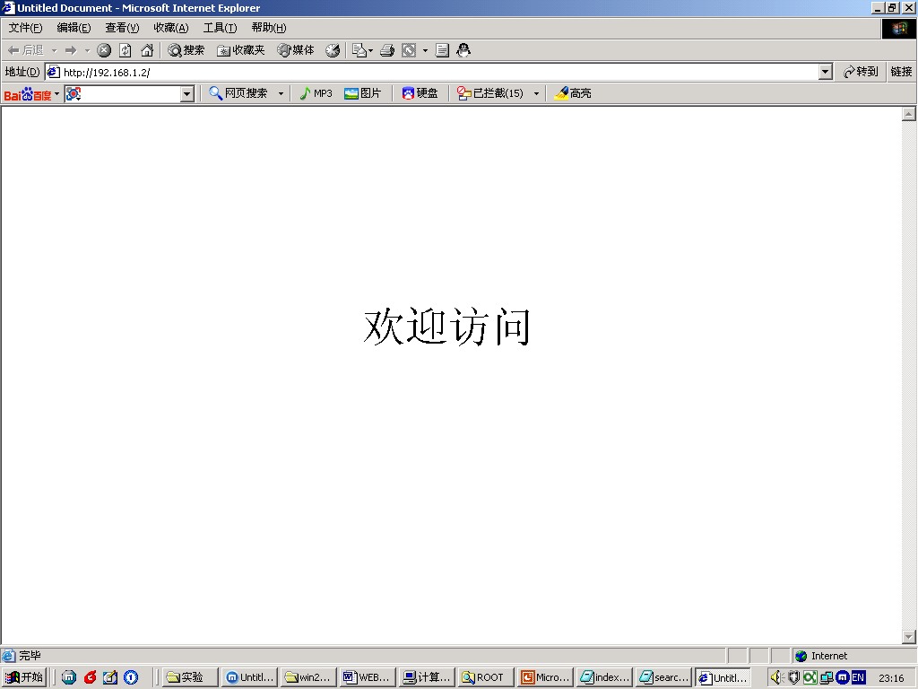
（6）测试，在IE中输入你的站点IP访问它，看是否成功
输入站点IP地址

Slide 30
上机作业
在自己所在机器上构建站点
完成后在别的机器上访问自己的网站看是否成功
思考：
  如何让别人访问你的站点时需要权限验证？

